Slide 1

Disciplina: Estrutura de Dados 1
Curso: Ciência da Computação
Professor: Clayton Zambon

Slide 2
3. Listas
3.1. Definição

Slide 3
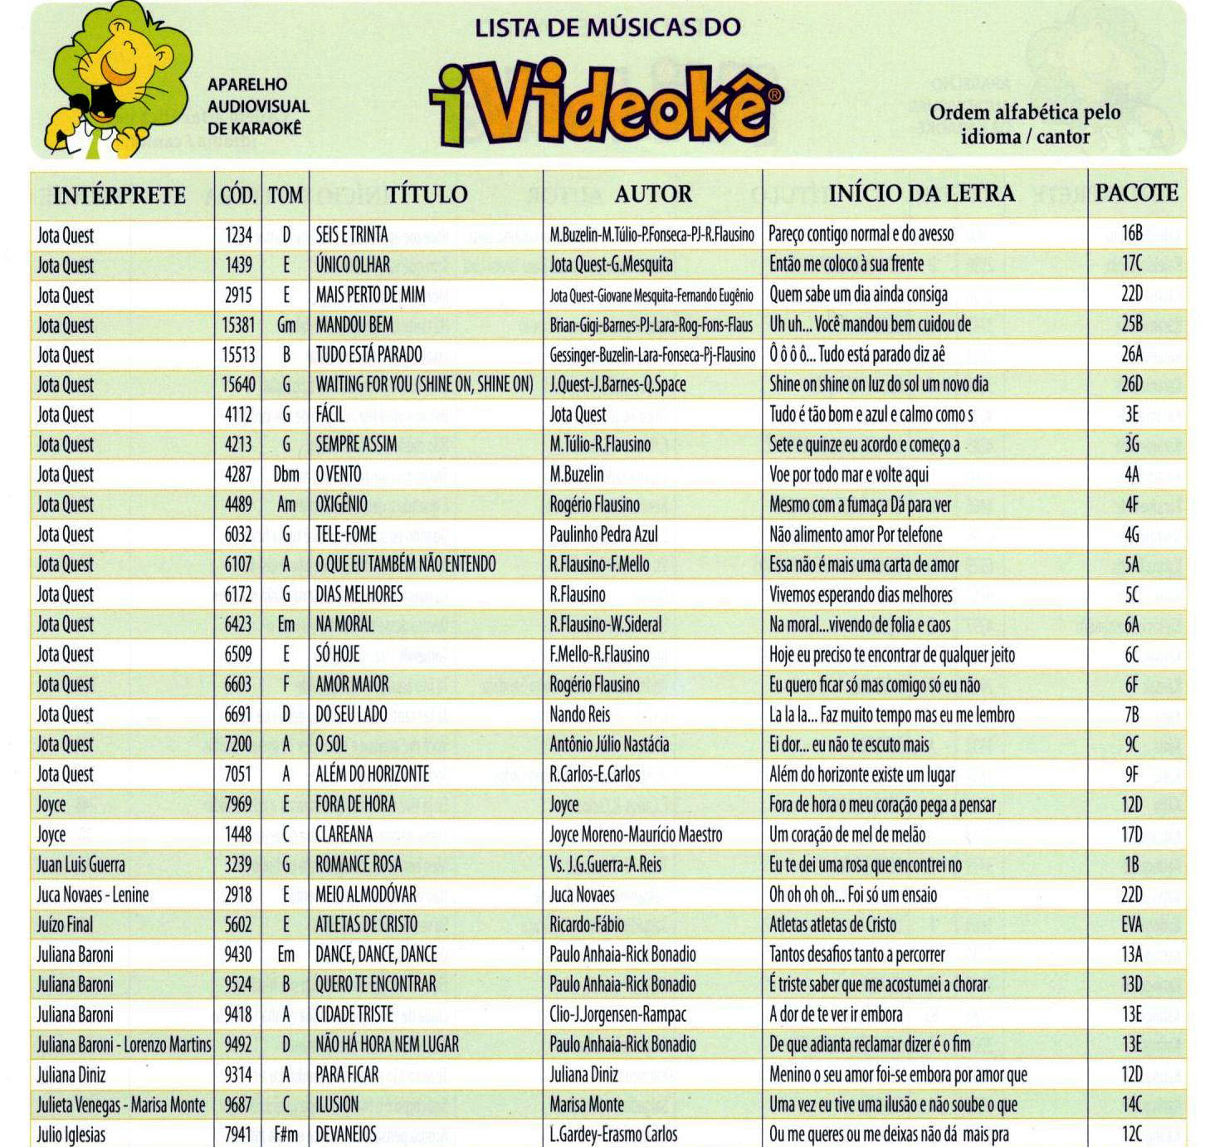

3. Lista
3.1. Definição
Lista
  Podemos Inserir elementos em uma lista, remover, procurar, ordenar;
  Exemplo: lista de músicas, lista de compras;
Disciplina: Estrutura de Dados 1

Slide 4



3. Lista
3.1. Definição
Fila
  Podemos inserir elementos sempre no fim da fila, Remover elementos do início da fila, procurar elementos na fila;
  Primeiro que entra é o primeiro que sai (FIFO);
  Exemplo: Fila de Banco, fila de cartório, fila para bater o ponto;
Disciplina: Estrutura de Dados 1

Slide 5

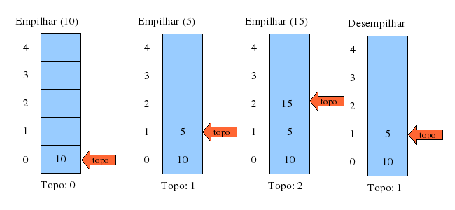
3. Lista
3.1. Definição
Pilha
  Podemos inserir elementos sempre no fim da pilha, Remover elementos do fim da pilha, procurar elementos na pilha;
  Último que entra é o primeiro que sai (FILO);
  Exemplo: Pilha de Livros;
Disciplina: Estrutura de Dados 1

Slide 6
3. Lista
3.1. Definição
Estruturas ESTÁTICA X DINÂMICA
- Estática:
  Serão utilizados ARRAYS (vetores);
- Dinâmica:
  Serão utilizados PONTEIROS;
Em ambas as estruturas utilizaremos STRUCTS.
Disciplina: Estrutura de Dados 1

Slide 7
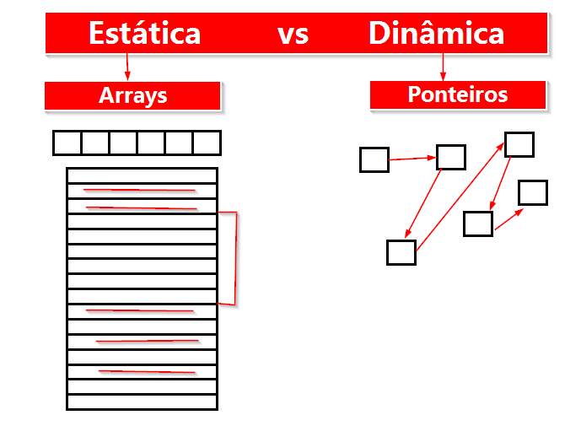
3. Lista
3.1. Definição
ESTÁTICA X DINÂMICA
- Estática:
  Consecutivos
  na memória;
- Dinâmica:
  Criado um por um
  não consecutivo
  na memória;
Disciplina: Estrutura de Dados 1

Slide 8
3. Lista
3.1. Definição
ESTÁTICA X DINÂMICA
- Estática: exemplo lista de chamada de alunos
  Vantagem:
    Busca mais rápida;
  Desvantagem:
    Inserir e remover elementos;
    Espaço de memória alocado;
- Dinâmica: exemplo lista de músicas
  Vantagem:
    Inserir e remover elementos;
  Desvantagem:
    Busca mais demorada;
Disciplina: Estrutura de Dados 1

Slide 9
3. Lista
3.1. Definição
ESTÁTICA X DINÂMICA - Perguntas
- Uma estrutura Estática Possui?
  ( ) Ponteiros como base;
  ( ) Arrays como base;
- Oque a estrutura dinâmica faz mais rápido do que a estática?
  ( ) Buscar Elementos;
  ( ) Inserir elementos;
- Marque a resposta Falsa:
  ( ) Na Lista dinâmica os elementos estão posicionados aleatoriamente na memória.
  ( ) Na lista estática a quantidade de elementos possíveis depende do tamanho do array;
  ( ) Na lista dinâmica o array permite que se crie quantos elementos forem necessários;
  ( ) Na lista dinâmica o uso de ponteiros deixa a busca mais lenta do que a lista estática;
Disciplina: Estrutura de Dados 1

Slide 10
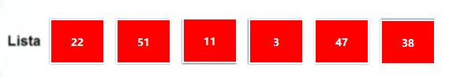
3. Lista
3.1. Definição
Lista
- É uma sequência de elementos do mesmo tipo;
- Seus elementos possuem estrutura interna abstraída;
  Não teremos acesso direto aos dados, somente as funções que manipulam os mesmos;
- Uma “Lista” pode possuir N (N >= 0) elementos.
- Se N = 0, dizemos que a “Lista” está vazia.
- Aplicações de Lista:
  Cadastro de funcionários, itens em estoque, etc;
Disciplina: Estrutura de Dados 1

Slide 11
3. Lista
3.1. Definição
Lista
- Operações básicas (Funções) que podem ser feitas com Listas:
  Criação da Lista;
  Inserção de um elemento na Lista;
  Remoção de um elemento na Lista;
  Acesso a um elemento na Lista;
  Destruição da Lista, entre outras;
  Obs.: Estas operações dependem do tipo de alocação de memória utilizada:
    ESTÁTICA ou DINÂMICA;
Disciplina: Estrutura de Dados 1

Slide 12
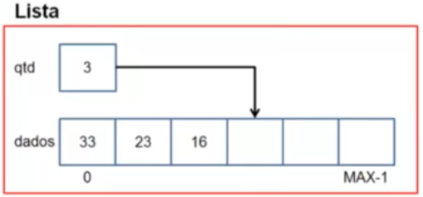
3. Lista
3.1. Definição
Lista
- Alocação ESTÁTICA de uma Lista:
  O espaço de memória é alocado no momento da compilação;
  Exige a definição do número máximo de elementos da Lista;
  Acesso sequencial: elementos consecutivos na memória;
  Note que se trata de um vetor (ARRAY);
Disciplina: Estrutura de Dados 1

Slide 13
3. Lista
3.1. Definição
Lista
- Alocação ESTÁTICA de uma Lista:
  Para criar um lista iremos precisar criar duas STRUCTS;
  1) Controlador;
    Irá controlar o Tamanho da lista e a posição dos elementos;
  2) Elementos da lista;
    Desta forma será possível guardar vários tipos de dados;
Disciplina: Estrutura de Dados 1

Slide 14
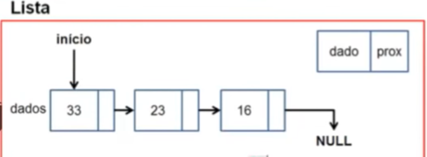
3. Lista
3.1. Definição
Lista
- Alocação DINÂMICA de uma Lista:
  O espaço de memória é alocado em tempo de execução;
  A Lista cresce à medida que novos elementos são armazenados, e diminui à medida que elementos são removidos;
  Acesso encadeado: cada elemento pode estar em uma área distinta da memória. Para acessar um elemento, é preciso percorrer todos os seus antecessores na Lista.
- Alocação DINÂMICA de uma Lista:
- Alocação DINÂMICA de uma Lista:
- Alocação DINÂMICA de uma Lista:
Disciplina: Estrutura de Dados 1

Slide 15
Referências
EDELWEISS, Nina; GALANTE, Renata. Estruturas de Dados. Porto Alegre, BOOKMAN, 2009.
HEINZLE, Roberto. Estruturas de Dados: implementações com C e Pascal. Blumenau, DIRETIVA, 2006.
TENENBAUM, Aron M. Estrutura de Dados usando C. São Paulo, Makron Books, 1995.
FORBELLONE, André Luiz Villar: EBERSPÄCHER, Henri Frederico. Lógica de Programação: a construção de algoritmos e estruturas de dados. 3. ed. São Paulo, PRENTICE HALL, 2005.
KOFFMAN, Elliot B.; WOLFGANG, Paul A. T. Objetos, abstração, estruturas de dados e projeto usando C++. Rio de Janeiro, LTC, 2008.
PEREIRA, Silvio do lago. Estruturas de dados fundamentais: conceitos e aplicações. São Paulo, Érica, 1996.
VILLAS, Marcos Viana et al. Estruturas de dados – Conceitos e técnicas de implementação. Rio de Janeiro, Campus, 1993.
VELOSO, Paulo et al. Estrutura de dados. Rio de Janeiro, Campus, 1996.
Canal do Youtube: Linguagem C Programação Descomplicada
Disciplina: Estrutura de Dados 1

Slide 16
Obrigado!
Disciplina: Estrutura de Dados 1

